Slide 1




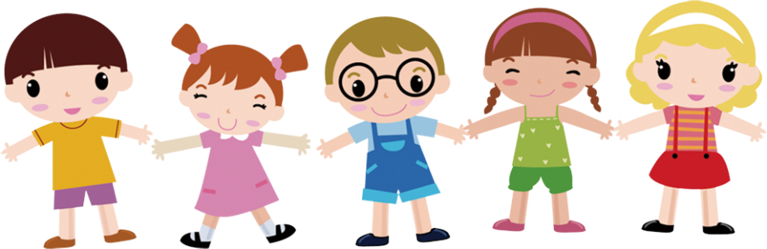
TIẾT 8:
THỰC HÀNH TIẾNG VIỆT
GIÁO VIÊN: …

Slide 2



Slide 3
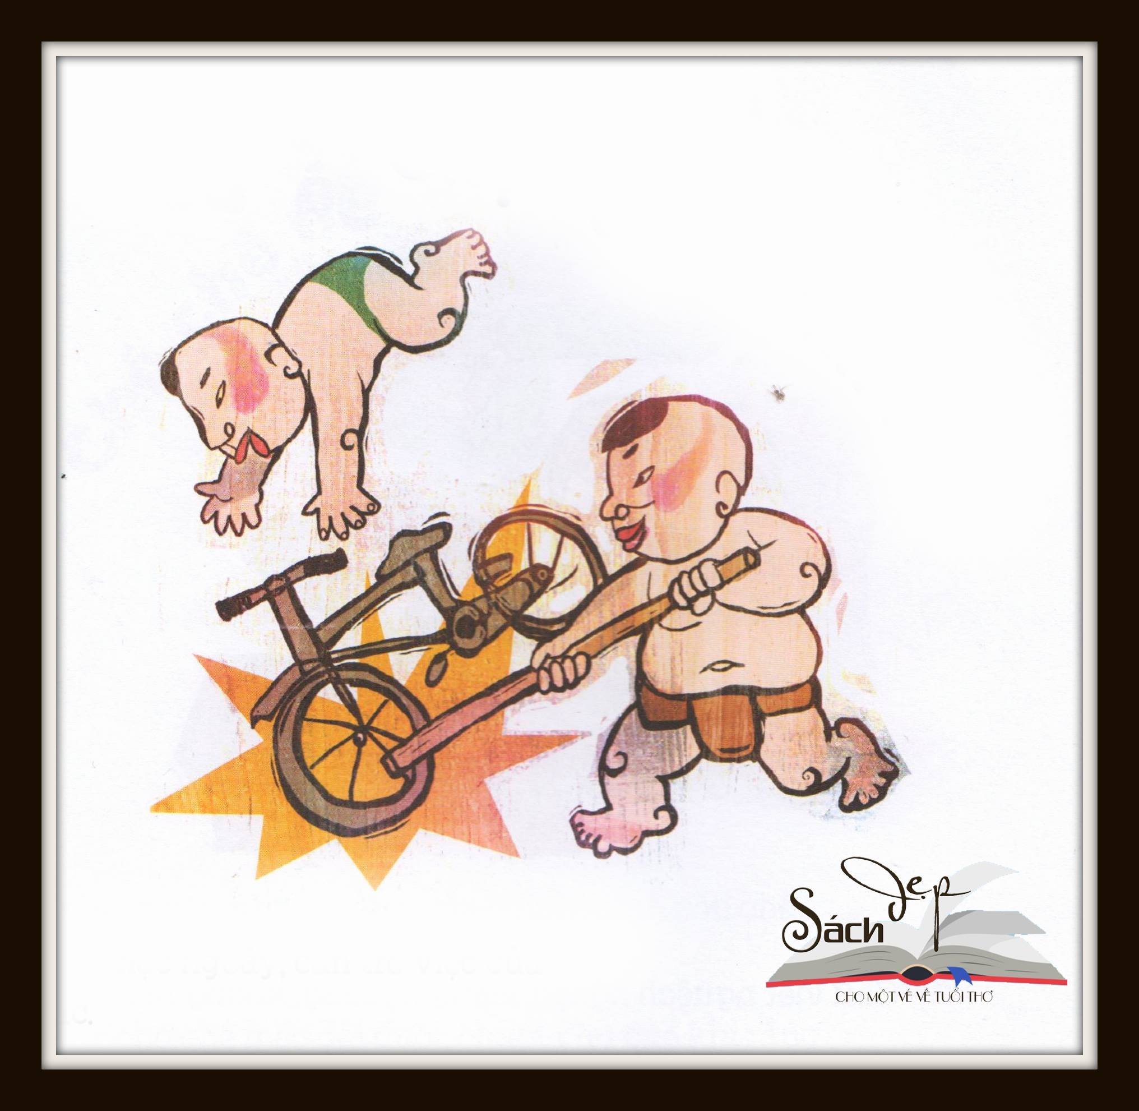
Chọc gậy bánh xe

Slide 4
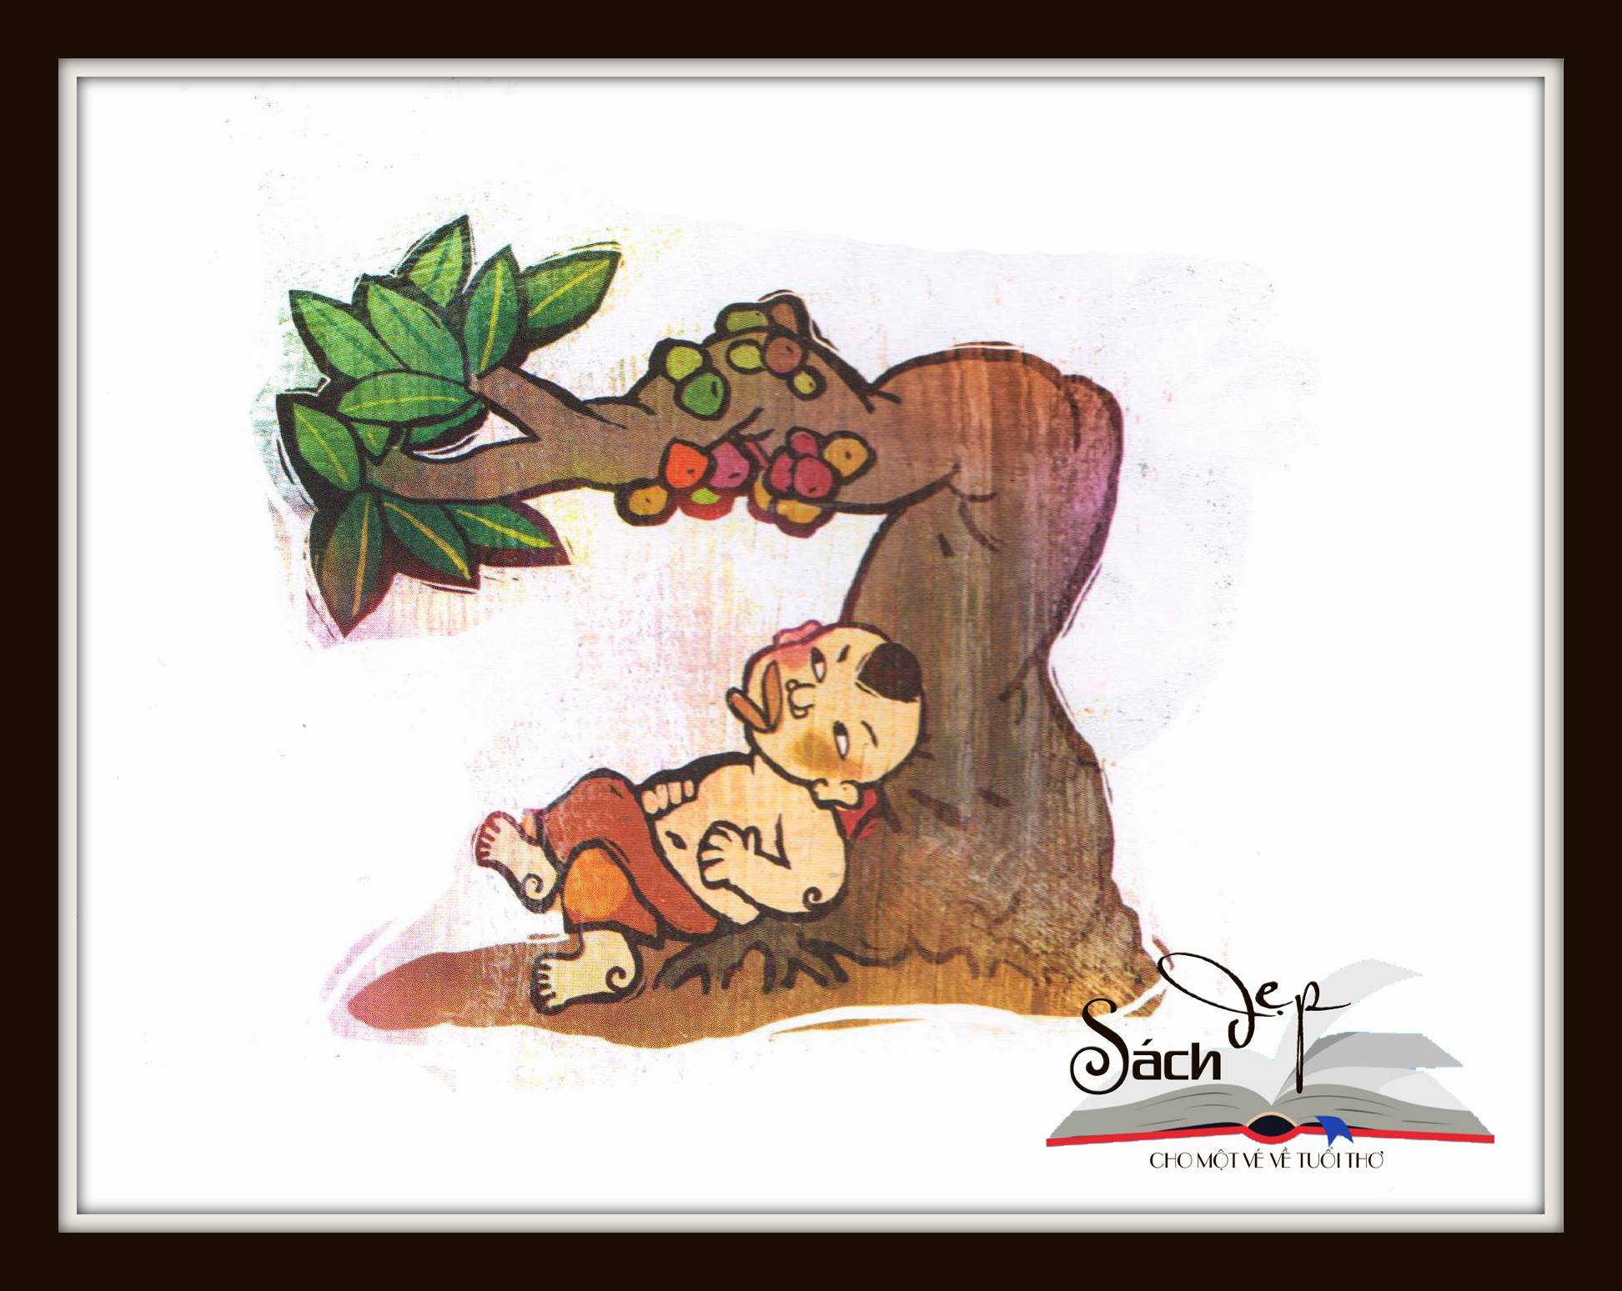
Há miệng chờ sung

Slide 5
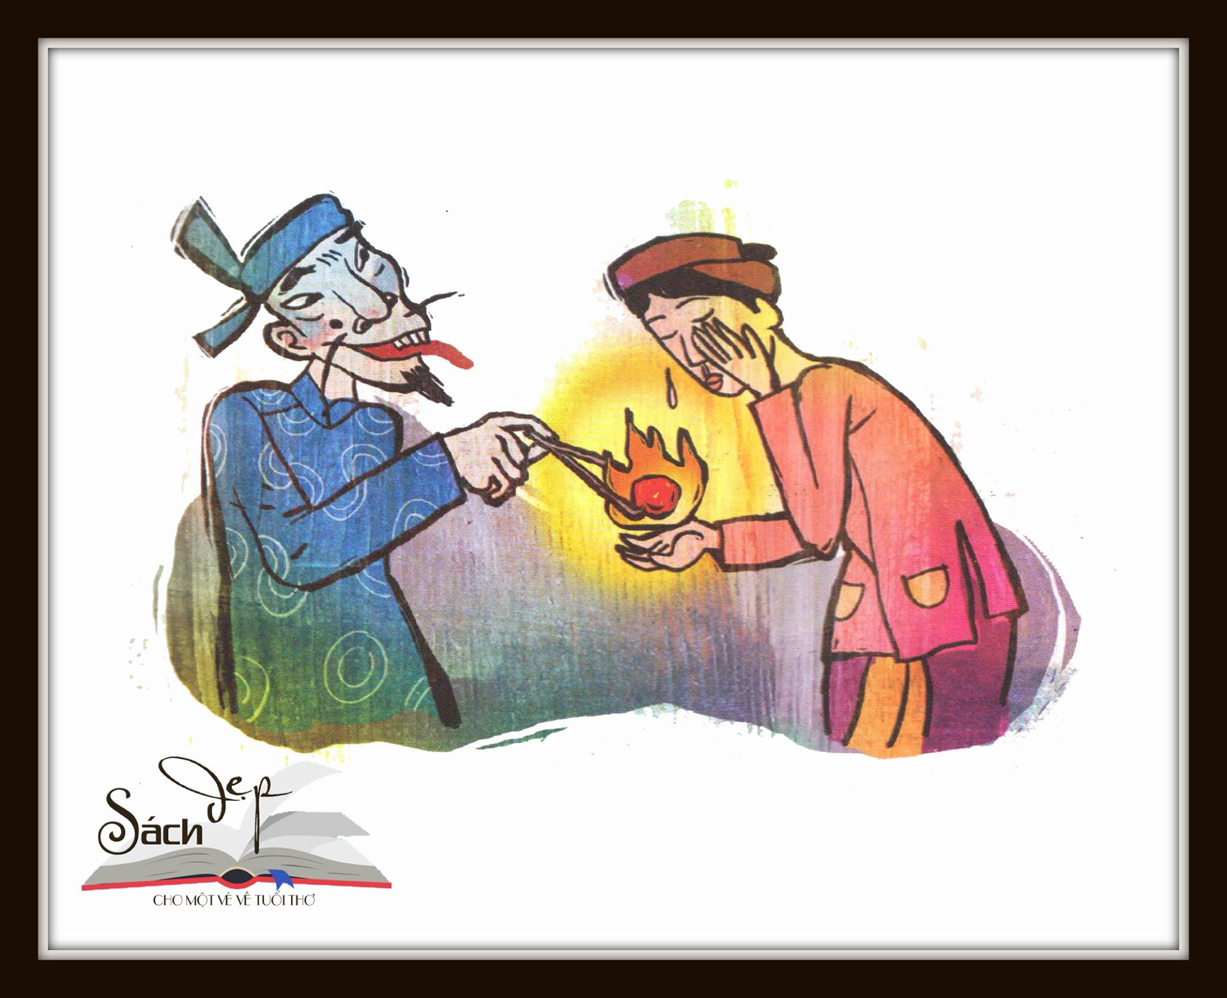
Gắp lửa bỏ tay người

Slide 6
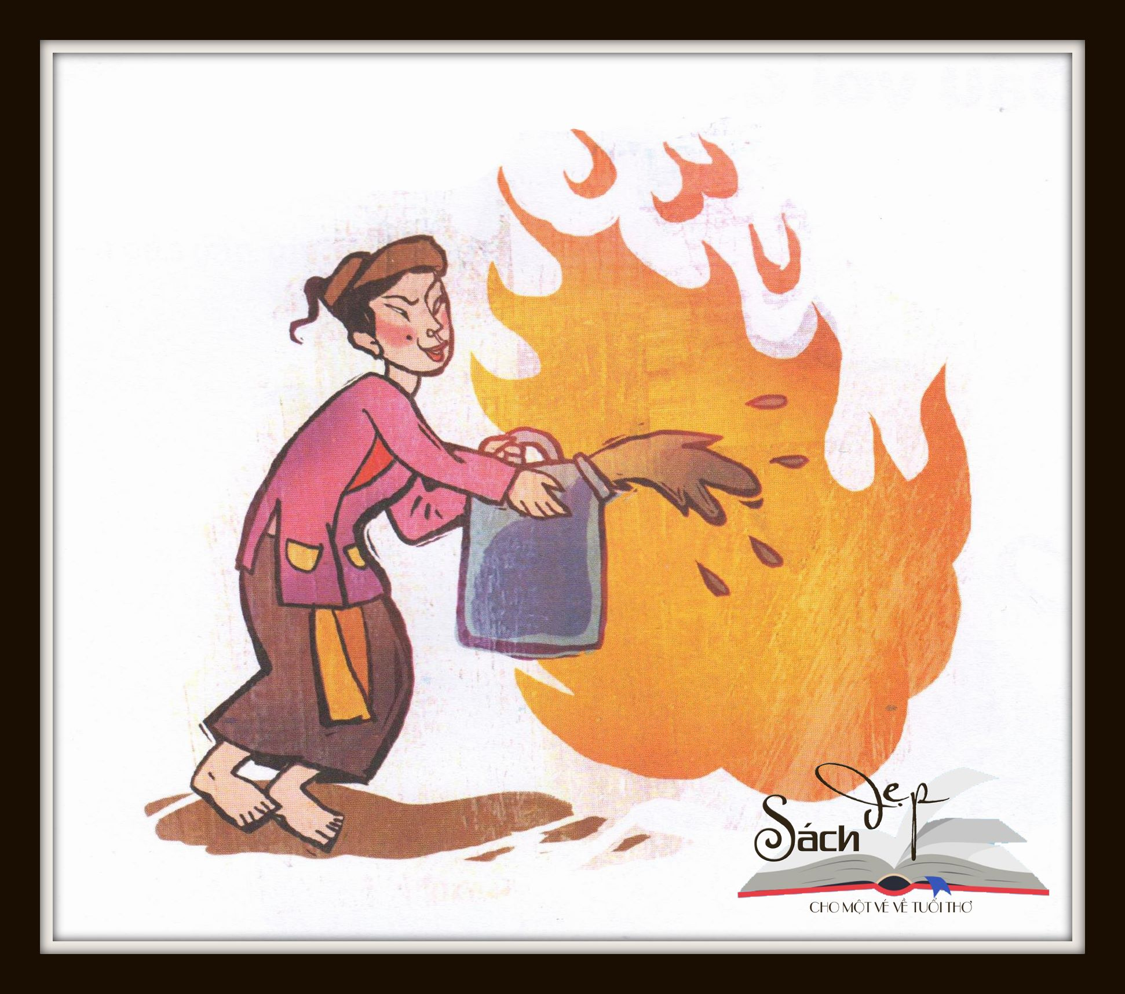
Thêm dầu vào lửa

Slide 7
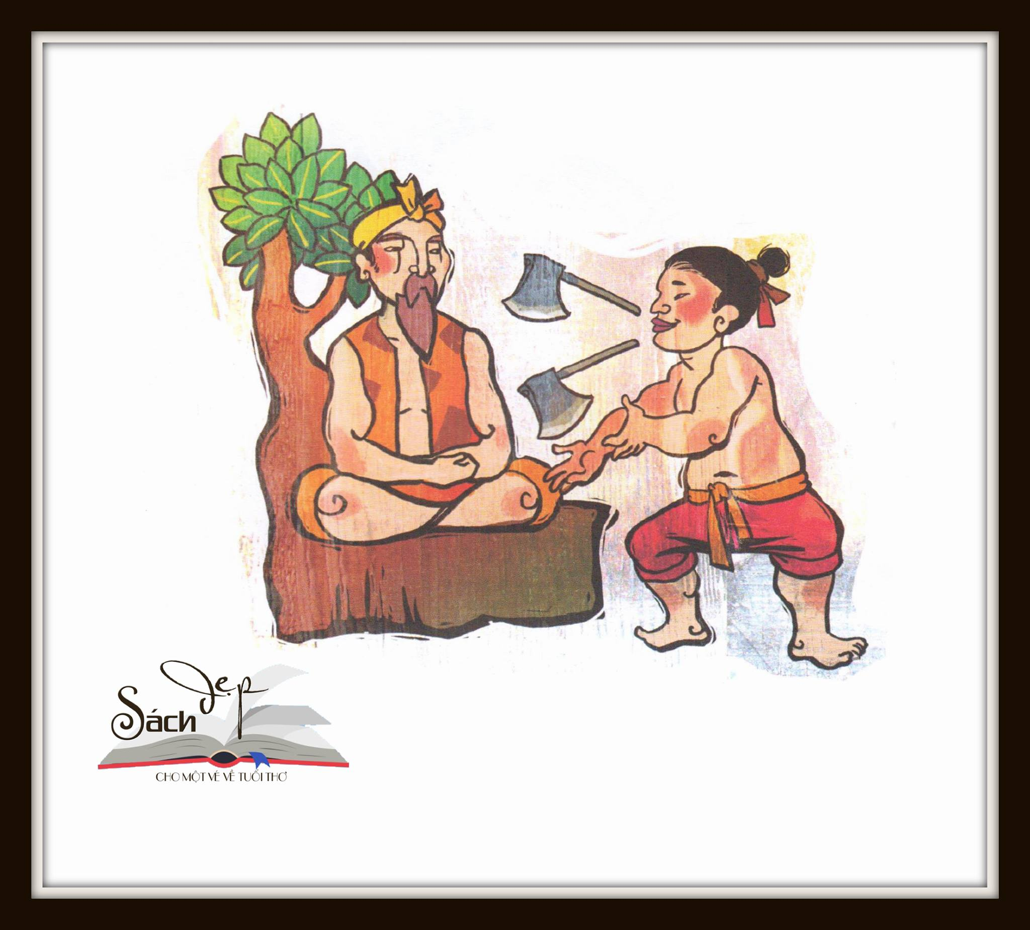
Múa rìu qua mắt thợ

Slide 8
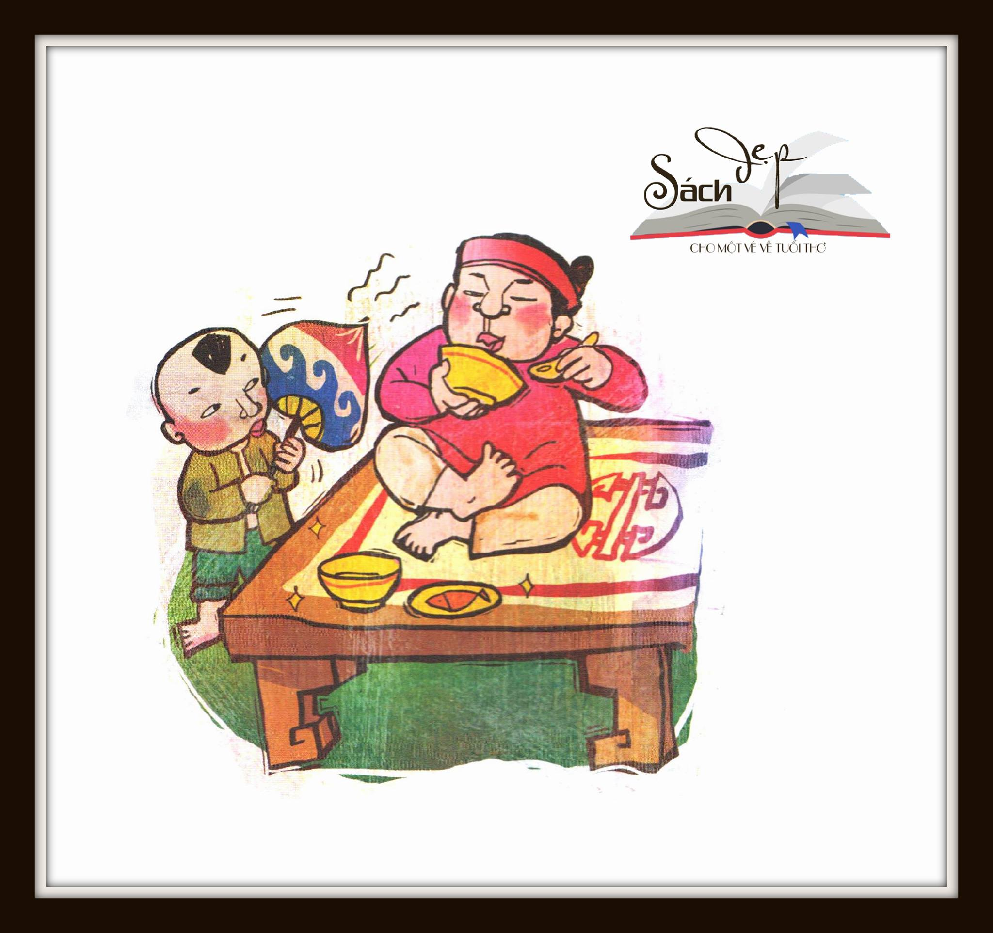
Ngồi mát ăn bát vàng

Slide 9
Trò chơi
AI NHANH HƠN

Slide 10
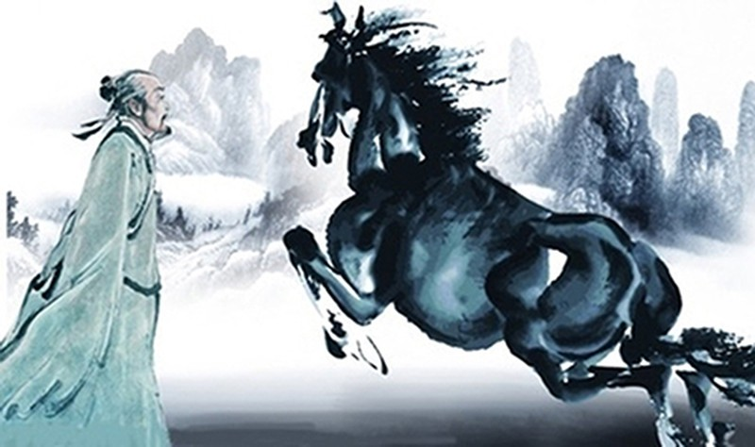
Câu thành ngữ chỉ người làm sai việc nào đó nhưng vẫn cố tình lặp lại sai lầm.
NGỰA QUEN ĐƯỜNG CŨ

Slide 11
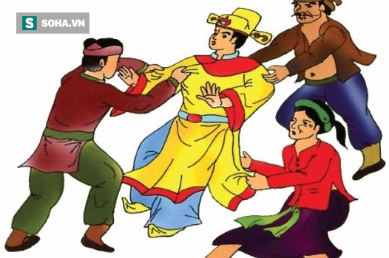
Câu thành ngữ chỉ người nợ nần nhiều quá
NỢ NHƯ CHÚA CHỔM

Slide 12
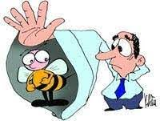
Câu thành ngữ chỉ việc giúp đỡ ai đó nhưng bị họ quay lại hãm hại.
NUÔI ONG TAY ÁO

Slide 13
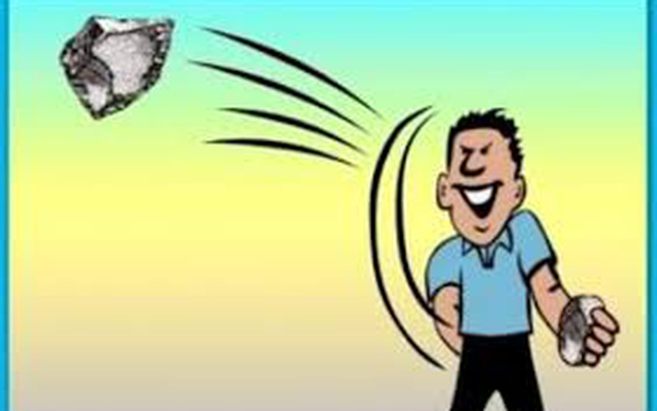
Câu thành ngữ chỉ hành động làm tổn hại đến người khác nhưng không lộ diện.
NÉM ĐÁ GIẤU TAY

Slide 14

Câu thành ngữ chỉ người đứng đầu phải chịu mọi trách nhiệm, hậu quả.
ĐỨNG MŨI CHỊU SÀO

Slide 15
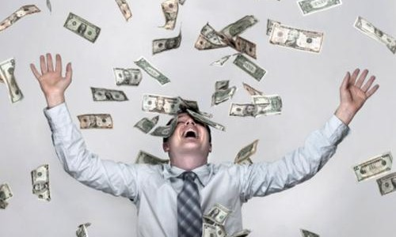
Câu thành ngữ chỉ người tiêu tiền phung phí.
VUNG TAY QUÁ TRÁN

Slide 16
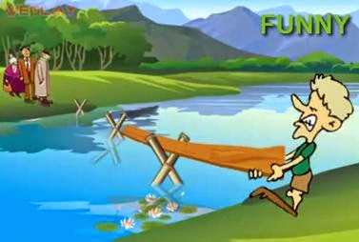
Câu thành ngữ chỉ người sống vô ơn.
QUA CẦU RÚT VÁN

Slide 17

Câu thành ngữ chỉ người sống hay đòi hỏi.
ĐƯỢC VOI ĐÒI TIÊN

Slide 18
I
TÌM HIỂU
TRI THỨC TIẾNG VIỆT

Slide 19
THÀNH NGỮ
Thành ngữ là một tập hợp từ cố định, quen dùng
Nghĩa của thành ngữ không phải là phép cộng đơn giản của các từ cấu tạo nên nó, mà là nghĩa của cả tập hợp từ, thường có tính hình tượng và biểu cảm.

Slide 20
II
LUYỆN TẬP

Slide 21

NHANH TAY GHÉP ĐÔI
Dán các phiếu lên bảng không theo thứ tự.
Làm sẵn 5 phiếu ghi cột A (Thành ngữ) và 5 phiếu ghi cột B (nghĩa của thành ngữ)
01
02
03
Yêu cầu HS sắp xếp lại đúng vị trí.

Slide 22
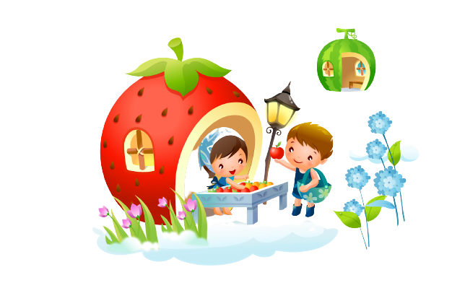
BÀI 7
1 – c
2 – e
3 – d
4 – b
5 – a

Slide 23
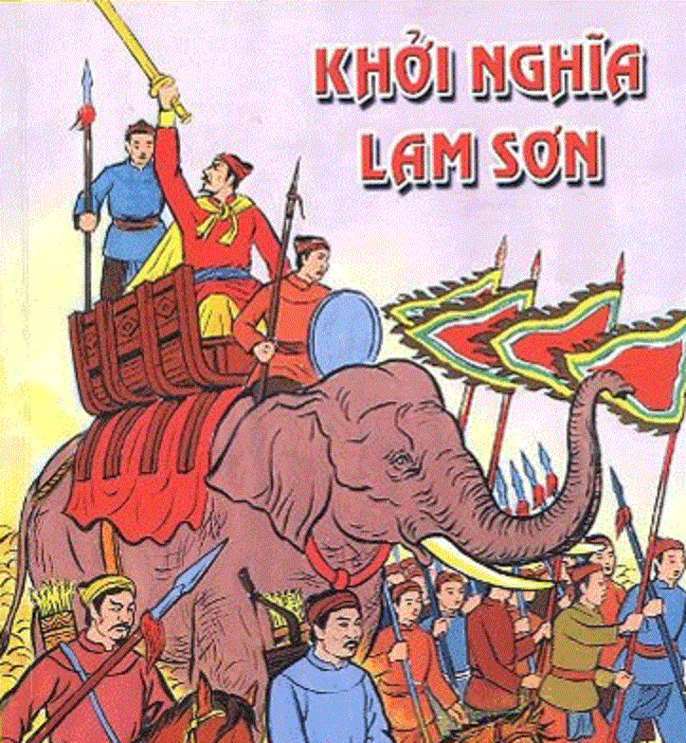
BÀI 8
Từ khi có gươm báu, khí thế của nghĩa quân Lam Sơn tăng lên gấp bội khiến cho giặc chết như ngả rạ.

Slide 24
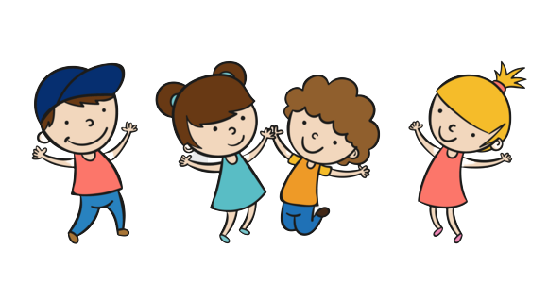
BÀI 9
Trò chơi: Đi tìm thành ngữ

Slide 25
BÀI 9
Nước chảy đá mòn, ngựa xe như nước, nước chảy chỗ trũng.
NƯỚC
Nói lời đường mật, mật ngọt chết ruồi, ăn mật trả gừng, nếm mật nằm gai
MẬT
Ngựa quen đường cũ, cưỡi ngựa xem hoa, đầu trâu mặt ngựa, chạy như ngựa vía.
NGỰA
Nhạt như nước ốc, nói ngọt nói nhạt, nhạt như ma ăn dở.
NHẠT

Slide 26
VẬN DỤNG

Slide 27

Hãy viết một đoạn văn (150 – 200 chữ) có sử dụng thành ngữ để thể hiện cảm nhận của em về lịch sử đất nước sau khi đọc các văn bản Thánh Gióng, Sự tích Hồ Gươm.

Slide 28


Slide 29
Chúc các em học thật tốt nhé !

